Slide 1
第二篇 数学物理方程
Mathematical Equations for Physics
想要探索自然界的奥秘就得解微分方程
—— 牛顿
第七章 数学物理方程的定解问题
重点
1、从实际问题中建立数学物理方程的基本方法；
2、系统的边界条件和初始条件的写法；
3、行波法研究一维波动方程的解、及解的物理意义。

Slide 2
数学物理思想
数学物理方程（简称数理方程）是指从物理学及其它各门自然科学、技术科学中所导出的函数方程，主要指偏微分方程和积分方程．
数学物理方程所研究的内容和所涉及的领域十分广泛，它深刻地描绘了自然界中的许多物理现象和普遍规律.

Slide 3
从物理规律角度来分析，数学物理定解问题表征的是场和产生这种场的源之间的关系．
声振动是研究声源与声波场之间的关系
定解问题
热传导是研究热源与温度场之间的关系
泊松（S. D. Poisson 1781～1840，法国数学家）方程表示的是电势（或电场）和电荷分布之间的关系

Slide 4
一、数学物理方程---泛定方程:物理规律的数学表示
物理规律 物理量u 在空间和时间中的变化规律，即物理量u在各个地点和各个时刻所取的值之间的联系。
数学语言翻译
振动与波（振动波，电磁波）传播满足波动方程
多数为二阶线性偏微分方程
热传导问题和扩散问题满足热传导方程
静电场和引力势满足拉普拉斯方程或泊松方程
泛定方程反映的是同一类物理现象的共性，和具体条件无关。

Slide 5
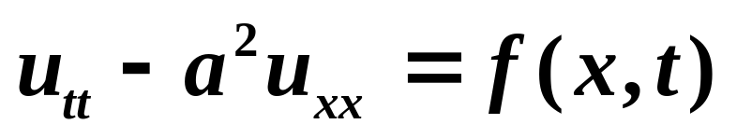
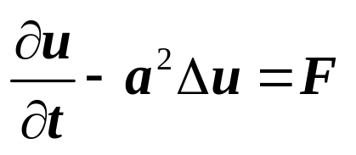



三类典型的数学物理方程
三类典型的数学物理方程
双曲型方程
抛物型方程
椭圆型方程
波动方程为代表
扩散方程为代表
泊松方程为代表
退化为拉普拉斯方程

Slide 6
二、边界问题---边界条件
体现边界状态的数学方程称为边界条件
三、历史问题----初始条件
体现历史状态的数学方程称为初始条件
例：一个物体做竖直上抛，一个物体斜抛。不同的初始条件 → 不同的运动状态，但都服从牛顿第二定律。
定解问题的完整提法：
在给定的边界条件和初始条件下，根据已知的物理规律，在给定的区域里解出某个物理量u，即求u(x,y,z,t)。
定解条件：边界条件和初始条件的总体。它反映了问题的
特殊性，即个性。
泛定方程：不带有边界和初始条件的方程称为泛定方程。
它反映了问题的共性。

Slide 7
具体的问题的求解的一般过程：
1、根据系统的内在规律列出泛定方程——客观规律
2、根据已知系统的边界状况和初始状况列出边界条件和
初始条件——求解所必须用的
3、求解方法 —— 行波法、分离变量法、等
三类数学物理方程的一种最常用解法
分离变量法
偏微分方程
标准解，即为各类特殊函数
标准的常微分方程

Slide 8
7.1 数学模型的建立
建模步骤：
1、明确要研究的物理量是什么？
从所研究的系统中划出任一微元，分析邻近部分与它的相互作用。
2、研究物理量遵循哪些物理规律？
3、按物理定律写出数理方程（泛定方程）。

Slide 9
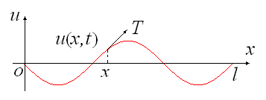
波动方程的导出
（一）均匀弦横振动方程
设：均匀柔软的细弦沿x轴绷紧，在平衡位置附近产生振幅极小的横振动
u(x,t): 坐标为x 的点在t时刻沿垂线方向的位移
求：细弦上各点的振动规律
弦的横振动

Slide 10
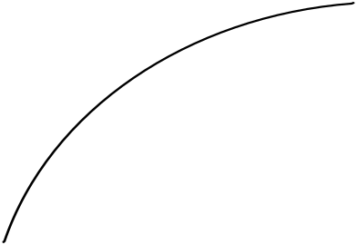

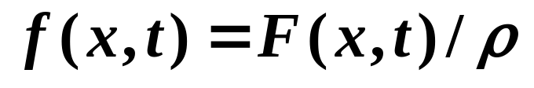
研究对象:
u(x)
F
T₂
u+Δu
α₂
选取不包括端点的一微元(x, x+dx), 弦长dx ，
u
α₁
T₁
0
x+Δx
简化假设：
x
(1)弦是柔软的 (不抵抗弯曲),张力沿弦的切线方向
(2)振幅极小, 张力与水平方向的夹角α₁和α₂ 很小，仅考虑α₁和α₂的一阶小量，略去二阶小量
(3)弦的重量与张力相比很小，可以忽略。
(4)设单位长度上弦受力 ，力密度为：
质量线密度ρ，

Slide 11

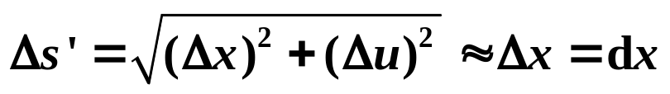
u(x)
F
T₂
u+Δu
α₂
u
B
α₁
T₁
0
x+Δx
x
弦的原长：
振动拉伸后：
弦长dx ，质量线密度ρ，B段的质量为m= ρdx

Slide 12

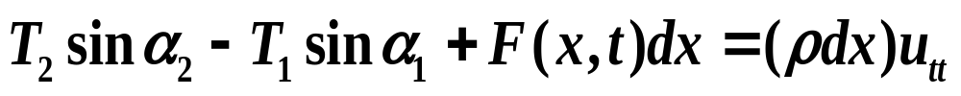


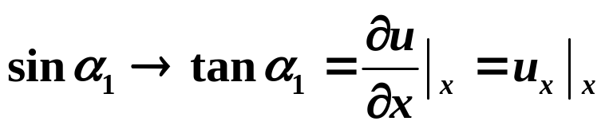
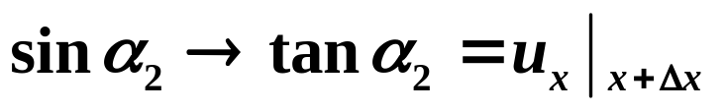
u(x)
F
T₂
受力分析和牛顿运动定律：
u+Δu
α₂
u
B
沿x-方向，不出现平移
α₁
（1）
T₁
0
x+Δx
x
沿垂直于x-轴方向
（2）
在微小振动近似下：
由（1）式，弦中各点的张力相等

Slide 13
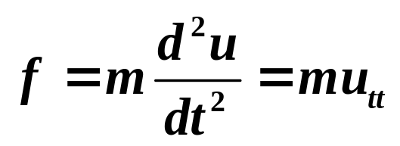
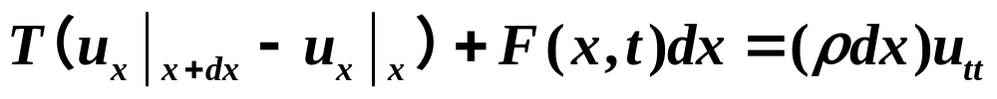
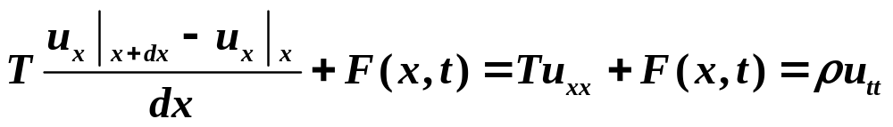
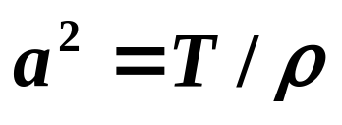
牛顿运动定律：
令
波速a
波动方程：
单位质量所受外力，力密度
受迫振动方程
………一维波动方程

Slide 14

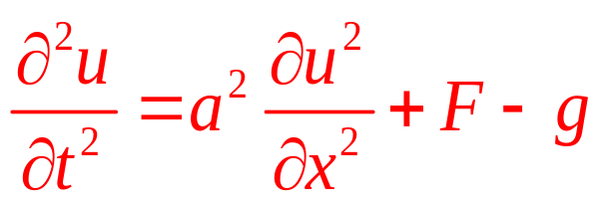
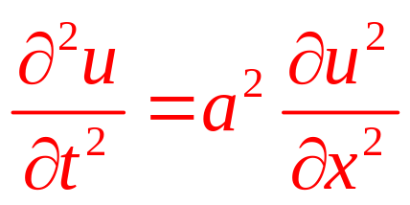
u(x)
F
如考虑弦的重量：
T₂
u+Δu
α₂
沿x-方向，不出现平移
u
B
（1）
α₁
T₁
0
沿垂直于x-轴方向
x
x+Δx
（2）
类似讨论
………一维波动方程
------非齐次方程
忽略重力和外力作用：
------齐次方程

Slide 15

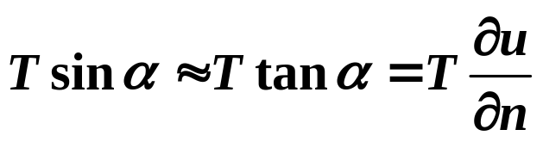

（二）均匀薄膜的微小横振动
设：均匀柔软的薄膜绷紧，膜平面为xy平面，研究膜在垂直于xy平面的微小横振动
u(x,y,t): 坐标点为(x,y)的横向位移
为张力在xy平面上的投影方向
u
T
张力T的横向分量
薄膜
α
xy平面的

Slide 16
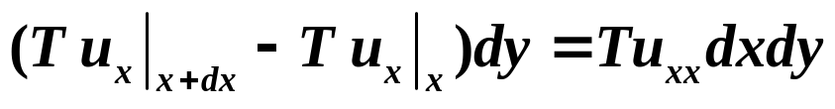
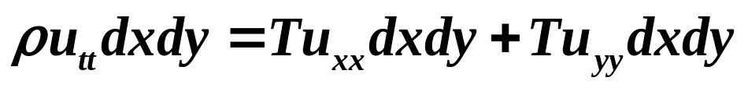
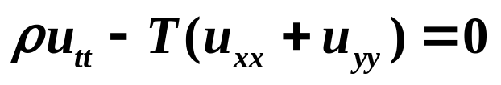
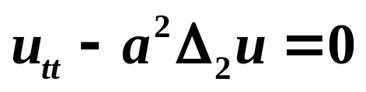


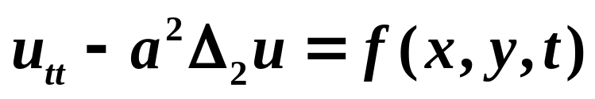
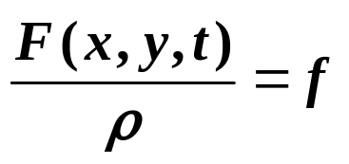
在x和x+dx两边所受的横向作用力
y
y+dy
y
x
n(即y)
类似地：在y和y+dy两边所受的横向作用力：
Tu_{yy}dxdy
x+dx
x
n(即x)
ρ 为单位面积的薄膜质量
薄膜的受迫振动方程
单位面积上的横向外力
单位质量上的横向外力

Slide 17



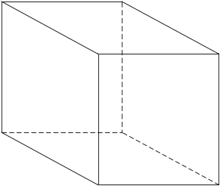










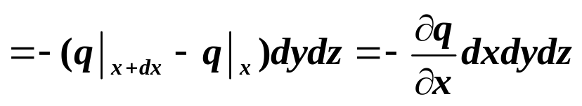
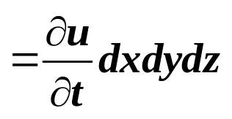
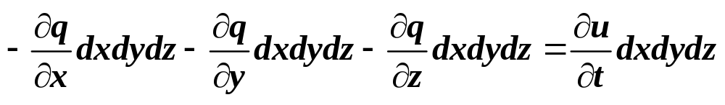
扩散方程
扩散现象：系统的浓度 u(x,y,z,t) 不均匀时，将出现物质从高浓度处到低浓度处的转移，叫扩散。
浓度不均匀（浓度梯度）：
扩散流强弱（强度）：单位时间通过单位面积的物质的量
扩散（实验）定律：
沿x-方向扩散流：
单位时间沿x-方向净流入量
单位时间净流入量等于密度增加的量
物质的总量守恒

Slide 18
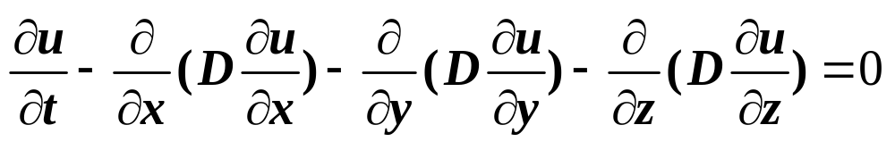
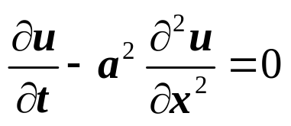



代入扩散定律
三维扩散方程
如果仅x方向，则有一维扩散方程
均匀
如果研究空间存在源，源强度与u(x,y,z,t)无关，且为F(x,y,z),
这时扩散方程修改为
如果研究空间存在源，源强度与u(x,y,z,t)成正比，即F(x,y,z)
=bu(x,y,z)这时扩散方程修改为

Slide 19

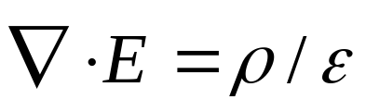






泊松方程或拉普拉斯方程
直角坐标系中泊松方程为
静电场的电势方程
确定所要研究的物理量：
电势V (x,y,z)
根据由物理规律电场、电势和电荷密度间有如下规律：
建立泛定方程：
泊松方程
若空间无电荷，即电荷密度
，上式成为
称这个方程为拉普拉斯方程.

Slide 20

7.2 定解条件
常微分方程定解问题回顾
常微分方程求解就是积分。积分过程会出现积分常数。常微分方程定解问题就是确定积分常数。
利用在自变量取一个特定值时的值，如初值u(t=0)确定积分常数。积分一次，出现一个积分常数；求解二阶常微分方程出现两个积分常数。
数学物理方程的定解问题
要求给定：初始条件和边界条件

Slide 21
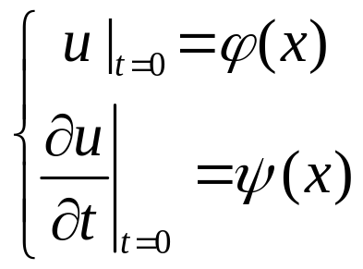

（一） 初始条件
——描述系统的初始状态
A、 波动方程的初始条件
系统各点的初位移
系统各点的初速度
B、热传导方程的初始条件
初始时刻的温度分布：
C、泊松方程和拉普拉斯方程的初始条件
不含初始条件，只含边界条件

Slide 22
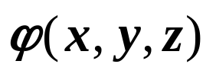


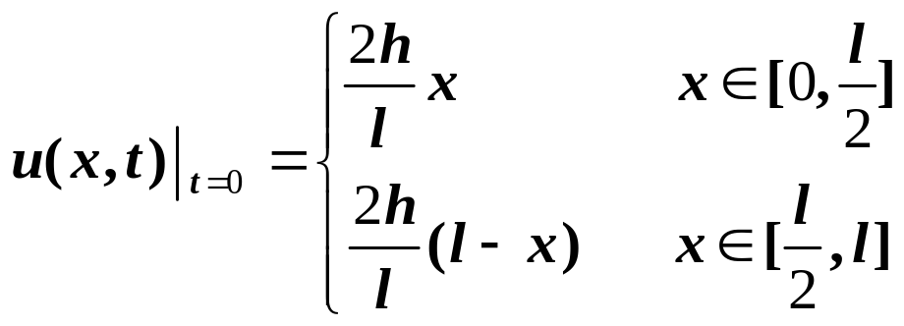
注意：初始条件给出系统在初始状态下物理量的分布，而不是一点处的情况。
和 是空间坐标的函数
例：
一根长为l的弦，两端固定于0和l。在中点位置将弦沿着横向拉开距离h ，如图所示，然后放手任其振动，试写出初始条件。
解：初始时刻就是放手的那一瞬间，按题意初始速度为零，即有
h
l/2
l
x
初始位移

Slide 23


（二）边界条件
定义：系统的物理量始终在边界上具有的情况。
常见的线性边界条件分为三类：
A.第一类边界条件
位置确定
直接给出系统边界上物理量的函数形式。
如：两端固定的弦振动
和

Slide 24
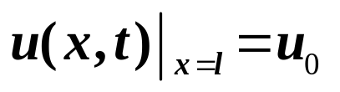



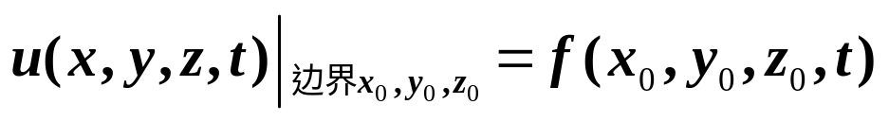
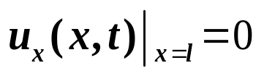

细杆热传导
恒温
或随时间变化的温度
第一类边界条件的基本形式：
B.第二类边界条件
速度确定
细杆的纵振动：当端点“自由”，即无应力。根据胡克定律，杆的相对伸长也为零：
细杆热传导：端点绝热，热流强度为零，由热传导定律：

Slide 25





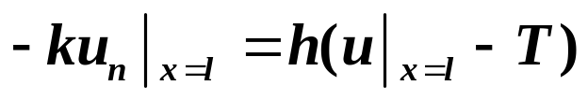
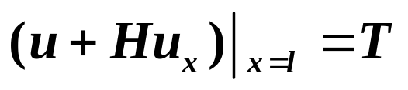



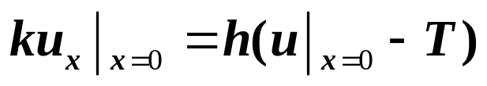


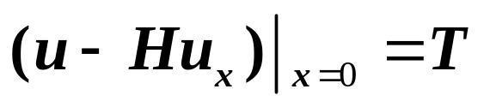
C.第三类边界条件
位移和速度的组合
细杆热传导：端点“自由”冷却 (热流正比于温差)。
牛顿冷却定律：
T 为环境温度。
根据热传导定律，在 x=l 处：
负x方向
正x方向
在x=0 处

Slide 26





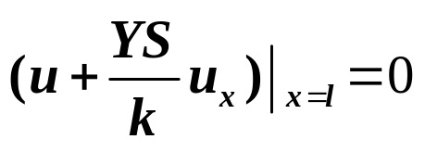
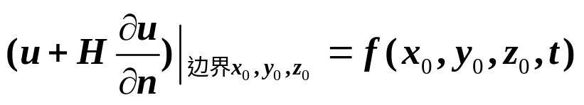
细杆纵振动：端点与固定点弹性连接。应力为弹性力
胡克定律：
弹性力：
则在端点
一般表达式：
这些是最常见的线性边界条件，还有其它形式。
（三）衔接条件
系统中可能出现物理性质急剧变化的点(跃变点)。如两节具有不同的杨氏模量的细杆在 x=0 处连接，这一点就是跃变点。跃变点两边的物理过程因此不同。但在跃变点，某些物理量仍然可以是连续的，这就构成衔接条件。

Slide 27







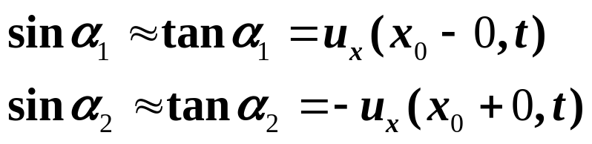

例
横向力 作用于 点。
弦在 的左右斜率不同，但位移的极限值相同。
又，横向力应与张力平衡：
α₁
α₂
即
这两个等式就是衔接条件。

Slide 28
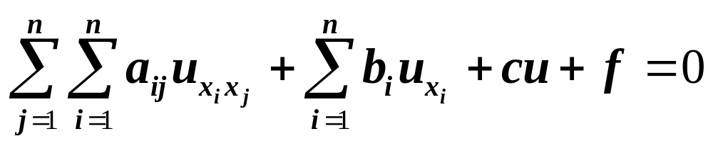
7.3 数学物理方程的分类
（一）线性二阶偏微分方程
把所有自变量依次记作x₁, x₂, … x_{n}，
线性二阶偏微分方程可表为
其中 a_{ij}, b_{i}, c, f 只是 x₁, x₂, …x_{n} 的函数
（二）两个自变数的方程分类

Slide 29

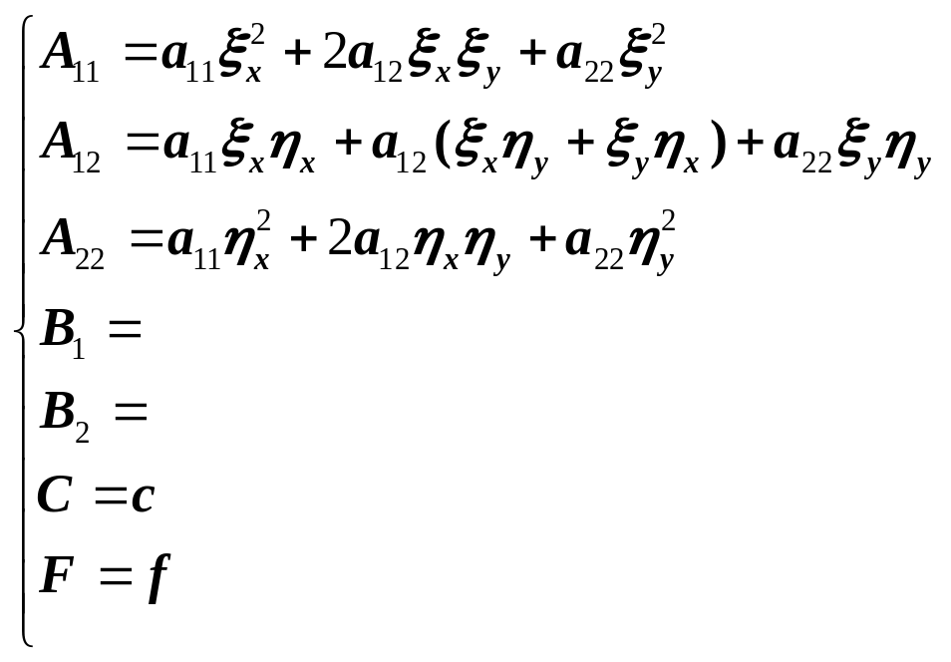

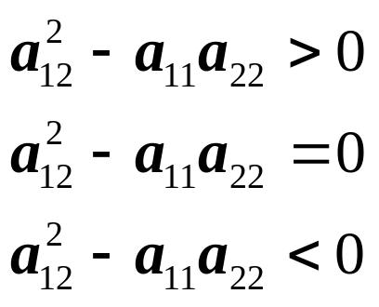



作变量替换
双曲型
抛物型
椭圆型

Slide 30
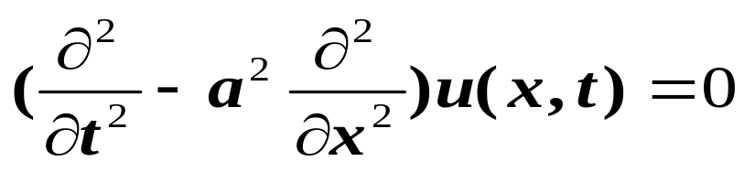
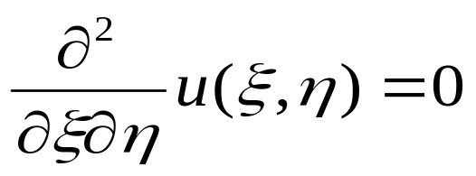
7.4 达朗贝尔公式 定解问题
行波法
用行波法求解波动方程的基本思想：
先求出偏微分方程的通解，然后用定解条件确定特解。
评述：这一思想与常微分方程的解法是一样的。
关键步骤：通过变量变换，将波动方程化为便于积分的齐次二阶偏微分方程。
（一）波动方程的达朗贝尔公式

Slide 31


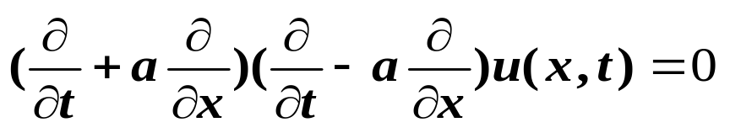

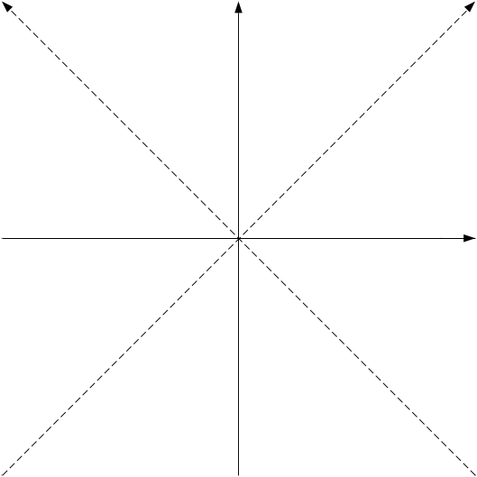



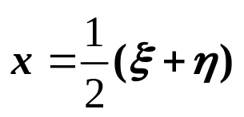






坐标变换
将 和 看作如同数一样的算子，可以进行加减乘除：
当a=1，相当于沿 x 和 t 求导，变成沿对角线求导。当 a 不为1，则求导的线进行相应的角度变化。
变换：
和
显然，

Slide 32







(1) 通解
对 积分：
积分常数依赖于
再积分：
以f₂为例讨论其意义
作坐标变换：
新坐标的时间与旧坐标同，新坐标的原点 X=0 在旧坐标中以速度 a 运动；函数的图像在动坐标系中保持不变。
f₂(x-at) 是以速度 a 沿 x 轴正方向运动的行波,
f₁(x+at)是以速度 a 沿 x 轴反方向运动的行波。

Slide 33










(2)达朗贝尔公式
确定待定函数的形式
无限长，即无边界条件
设初始条件为
和

Slide 34








设初速度为零
t₄
t₃
t₂
t₁
t=0
x₁
x₂
由达朗贝尔公式

Slide 35








设初位移为零
假使初始速度在区间[x₁,x₂]上是常数ψ₀
解：
其中

Slide 36


t=0
t₁
t₂
t₃

Slide 37











（二）端点的反射
半无限长弦的自由振动
一个端点固定
设初始条件为
和
边界条件
达朗贝尔公式是无限长弦的公式。由于自变量限制为x≥0
t>x/a时，上式后两项无意义，必须将 u(x,t) 延拓到这个范围
，作奇延拓：

Slide 38



Slide 39
开始反射
半波损失
只有初始位移，没有初始速度

Slide 40








一个端点自由
设初始条件为
和
边界条件
应该是偶延拓

Slide 41
开始反射
无半波损失
只有初始位移，没有初始速度

Slide 42












（三）跃变点的反射
无限长杆，x<0，x>0 两部分的杨氏模量和密度分别为 。x=0 是跃变点。
设有行波 从区域 I 向 x=0 点运动。到x=0 产生反射和透射。
取此波在 t=0 时刻抵达 x=0 .
衔接条件

Slide 43











区域 I 中的行波：
区域 II 中，只有透射波
衔接条件

Slide 44





又
反射系数
透射系数

Slide 45

从达朗贝尔公式可以看出，波动方程的解，是初始条件的演化。方程本身并不可能产生出超出初始条件的，额外的形式来。
而这种演化又受到边界条件的限制。
这就说明了初始条件和边界条件在确定波动方程的解时的重要性。
达朗贝尔解表示沿x 轴正、反向传播的两列波的叠加

Slide 46





习题 7.1.2
用匀质材料制做细圆锥杆，试推导它的纵振动方程。
解：如图选坐标系，选dx段为研究对象,dx段两边受拉力分别为
x
x
s₁
u(x,t)
x+dx s₂
由牛顿第二定律：

Slide 47





习题7.1.7：长为l的柔软均质绳索，一端固定在以匀速转动的竖直轴上，由于惯性离心力的作用，这弦的平衡位置应是水平线。试推导此绳相对于水平线的横振动方程。
解：如图选坐标系，由于惯性离心力的作用，绳内各处受力不同，x处的拉力为
Y
x
x+dx
X
即

Slide 48







习题7.2.1 如右图，在h出受到拉力F₀ ,写出初始位移.
解
F₀
α₁
α₂
h
x
确定c：
解出：
ds=dx
力平衡条件：

Slide 49







习题7.2.3 长为l 的均匀杆，两端有恒定热流进入，其强度为
，写出这个热传导问题的边界条件。
解：
q₀
在边界上有：
q₀
n
n
x=l处：
x
x=0处：
若端点是绝热的，则

Slide 50






习题 7.4.1
解：
习题 7.4.6
设初始条件为
和
边界条件

Slide 51






端点自由时的解
定解问题
分解
解：通解为
定解条件
求：

Slide 52






求

Slide 53








求解两端固定弦的自由振动
泛定方程的通解
边界条件
改写为
周期函数，同理
是x的奇函数，周期为2l

